Slide 1
通信原理
第5章 模拟调制系统
AM,FM

Slide 2
1 调制的定义和分类(1)
调制（基带调制，带通/载波调制）
  目的：将原始电信号变换成（频带）适合信道传输的信号
  方式：用调制信号控制载波的某些参数，使其按照调制信号的规律变化（调制信号的载波参数表示）
  作用：
    频谱搬移（天线尺寸，频分复用，扩展带宽）
    影响系统的传输有效性和可靠性
调制信号：原始基带信号
模拟调制：调制信号取值连续（模拟信号）
数字调制：调制信号取值离散（数字信号）
正弦波模拟调制
正弦波数字调制
脉冲模拟调制
脉冲数字调制
载波：携带调制信号的信号
  正弦波调制：正弦型信号作为载波
  脉冲调制： 脉冲串作为载波
Notes:
能量信号一定有傅立叶变换，而功率信号没有傅氏变换，但引入冲激函数之后，有些功率信号就可进行傅立叶变换。
频谱密度/频谱函数
3 Modulating；Carrier；Modulated

Slide 3
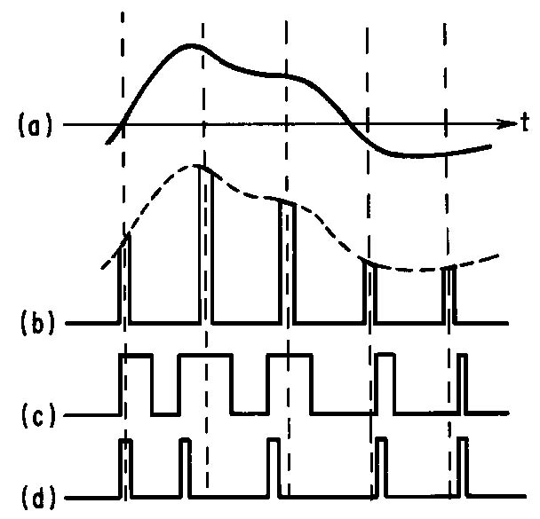
模拟脉冲调制波形
（a）模拟基带信号 (b) PAM信号
(c) PDM信号 (d) PPM信号

Slide 4


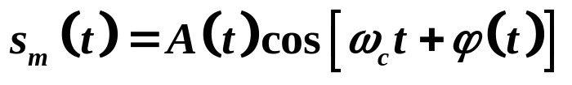
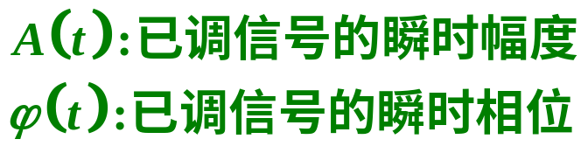
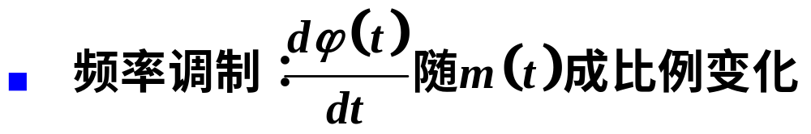
1 调制的定义和分类(2)
正弦波模拟调制
  调制信号：模拟信号：
  载波：连续正弦波：
已调信号
~ 线性调制
角度调制/
非线性调制
Modulating；Carrier；Modulated

Slide 5
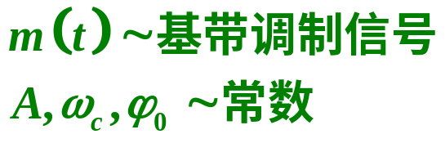

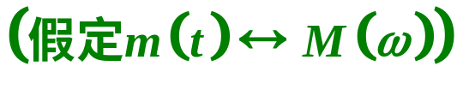
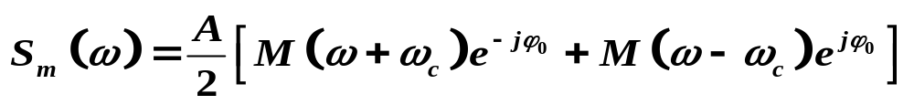

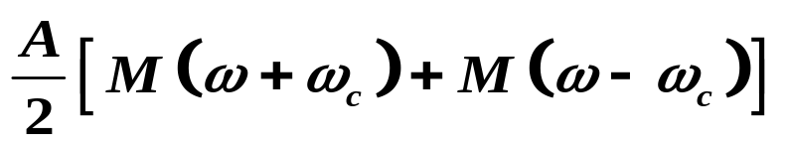
2.1 幅度调制的原理(1)
幅度调制：正弦型载波的幅度随调制信号作线性变化的过程
时域
频域
已调信号的频谱是调制信号频谱的线性搬移。
线性调制
Notes:
线性的不同含义

Slide 6
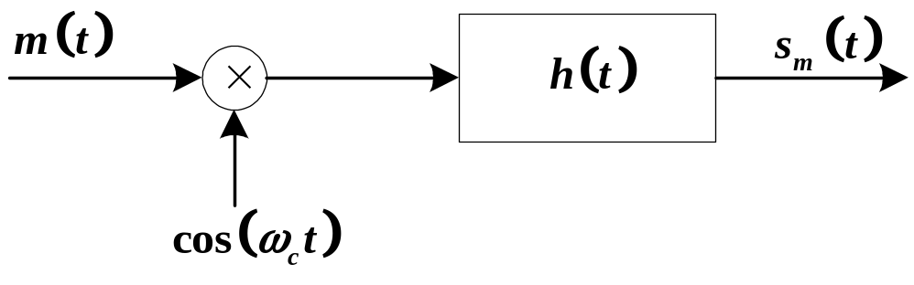

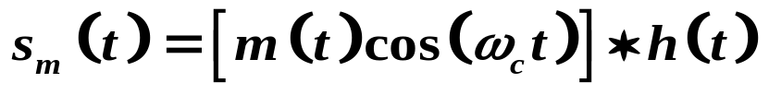
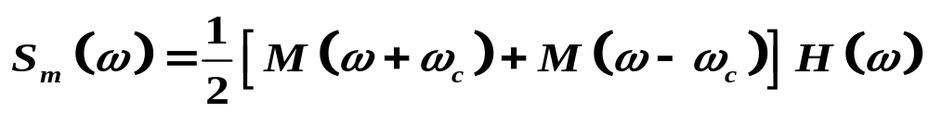
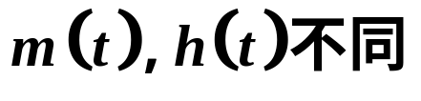
2.1 幅度调制的原理(2)
幅度调制器的一般模型
标准调幅 (AM)
双边带调幅 (DSB)
单边带调幅 (SSB)
残留边带调幅 (VSB)

Slide 7
常规调幅AM： H(ω)为全通网络，m(t) 有直流成分。
抑制载波双边带调制DSB： H(ω)为全通网络， m(t)无直流成分。
单边带调制SSB： H(ω)是截止频率为 ω_{c}的高通或低通滤波器。
残留边带调制VSB： H(ω)是特定的互补特性滤波器。

Slide 8


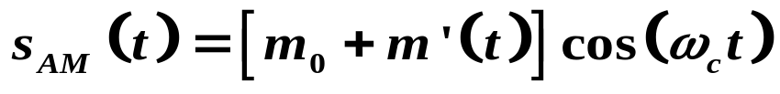

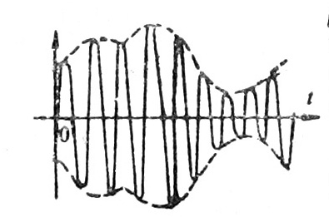

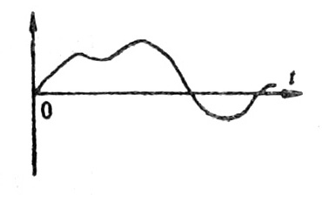
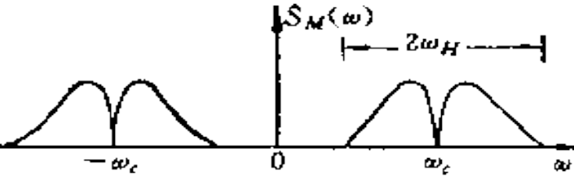



2.1 幅度调制的原理(7)
调幅(AM)信号
载波分量
DSB分量

Slide 9


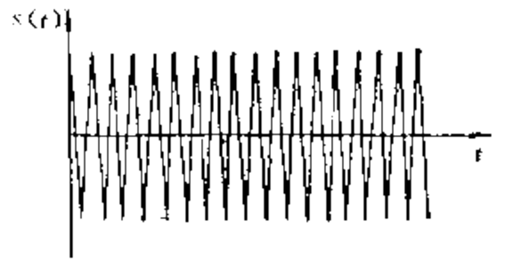
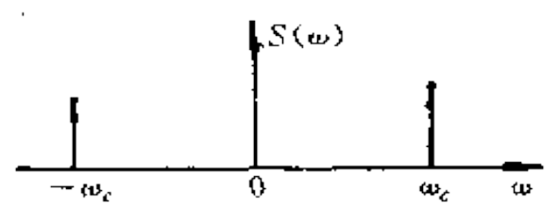
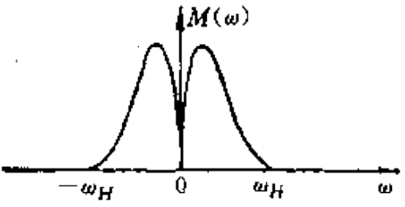
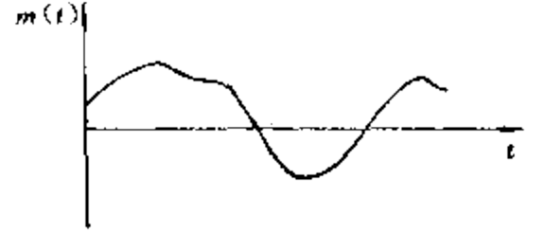
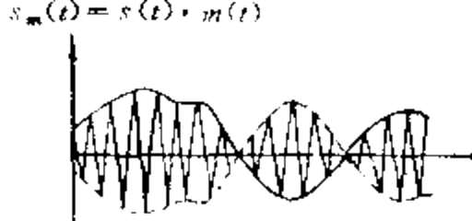

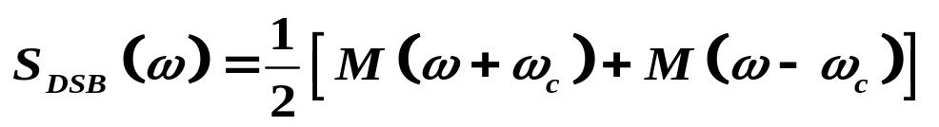
2.1 幅度调制的原理(3)
双边带(DSB)信号

Slide 10


2.1 幅度调制的原理(11)
单边带(SSB)信号
定义：单边带调制信号是将双边带信号中的一个边带滤掉而形成的。
滤波法SSB信号调制器：

Slide 11
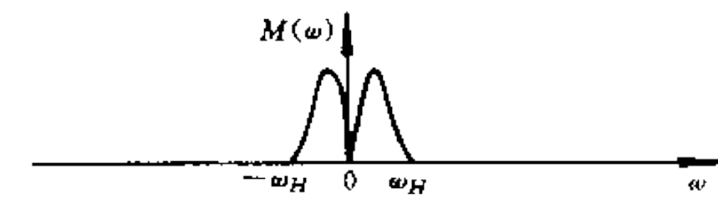
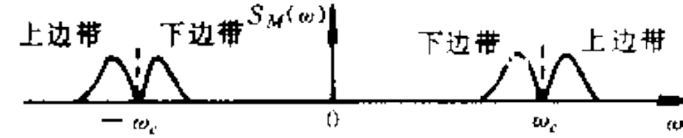
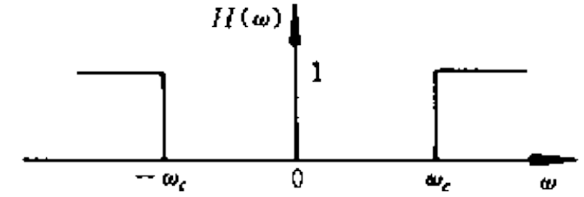
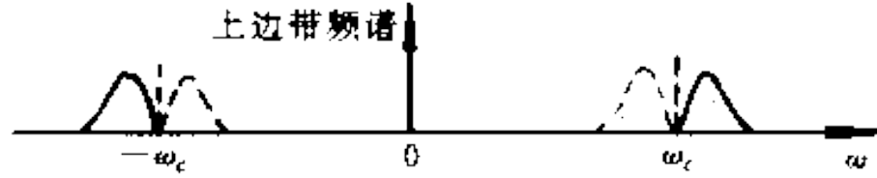
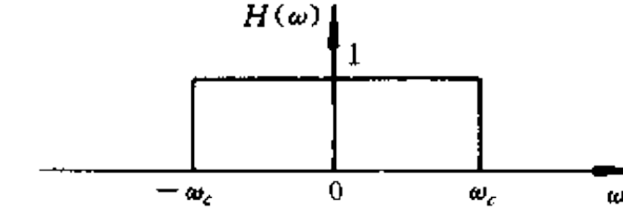
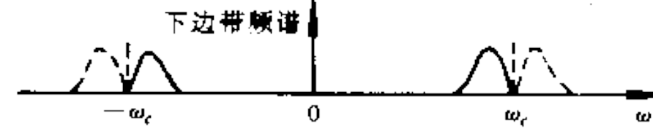
信号频谱图：
USB
LSB

Slide 12
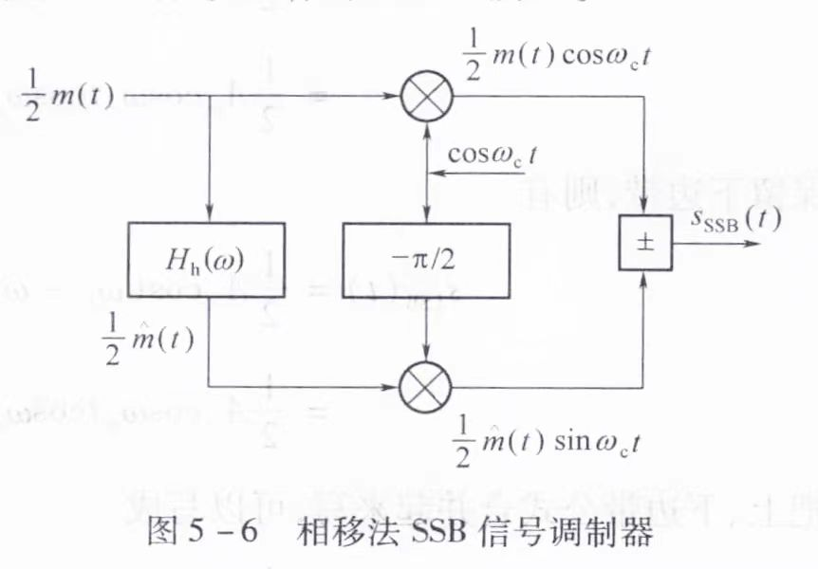
2.1 幅度调制的原理(13)
  SSB信号的产生
  滤波法：频域。 DSB信号通过一个边带滤波器滤除不要的边带，即可得到SSB信号。
  相移法：时域
相移法是利用相移网络，将载波和调制信号进行相移，在合成时抵消其中一个边带，获得SSB信号。
Notes:
对边带滤波器要求严格，难以实现

Slide 13
SSB信号的实现的优缺点
  SSB调制方式在传输信息时节省发射功率
  所占用带宽比AM、DSB减少一半
  实现比AM、DSB要复杂
是短波通信中的一种重要方式。
SSB的解调不能用包络检波，要用相干解调。

Slide 14

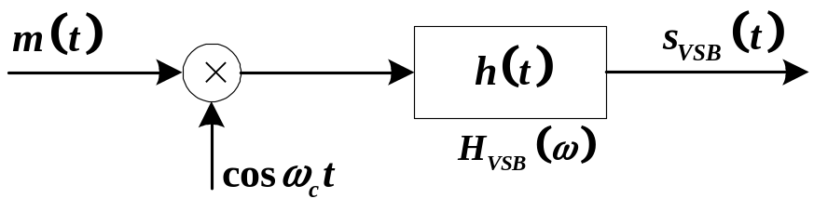

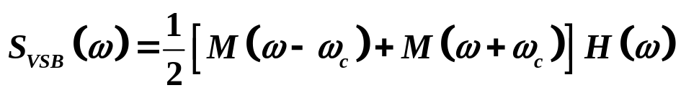
2.1 幅度调制的原理(14)
残留边带(VSB)信号
克服了DSB信号占用频带宽的缺点，又解决了SSB信号
调制与解调中的困难。
VSB调制
Notes:
介于双边带和单边带之间
对无用边带不完全抑制，留下一部分残余，同时一部分有用边带受到衰减

Slide 15
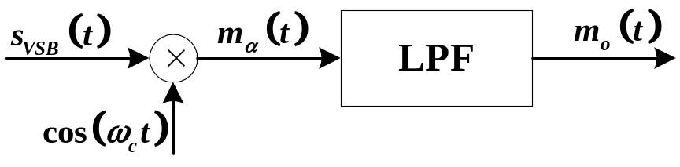

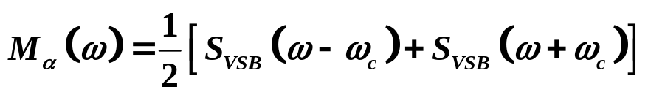
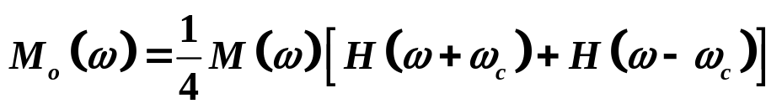


VSB解调
LPF
调制信号的截止角频率
Notes:
调制信号的截止角频率

Slide 16
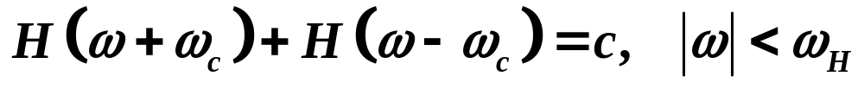
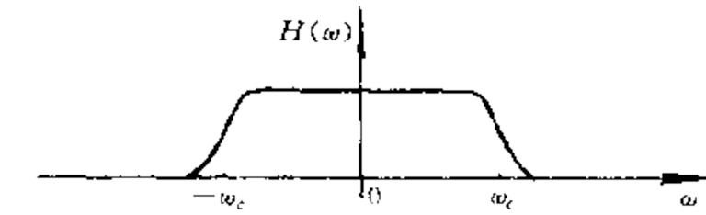
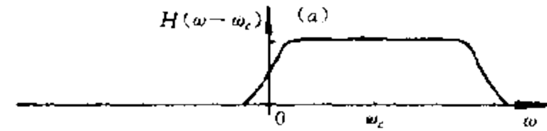

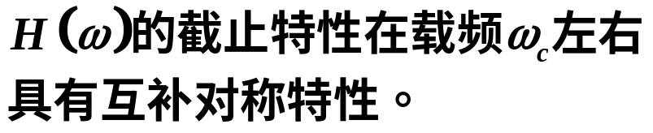



2.1 幅度调制的原理(15)

Slide 17
2.1 幅度调制的原理(16)
只要残留边带滤波器的截止特性在载频处具有互补对称特性，那么采用相干解调法就能准确恢复原有的基带信号。
残留边带滤波器的衰减特性有很大的选择自由度，但这并不等于对滤波器的衰减特性没有限制。
滤波器的衰减特性又称滚降特性，目前应用最多的就是直线滚降和余弦滚降。
例如，在电视信号传输和数据信号传输中就分别使用了直线滚降和余弦滚降。

Slide 18
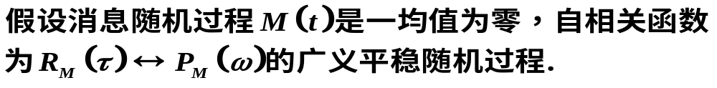

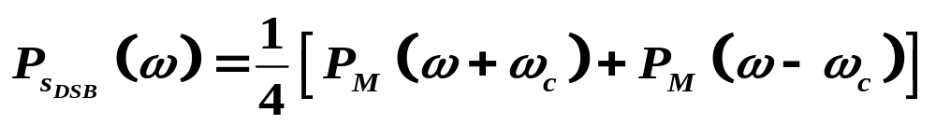
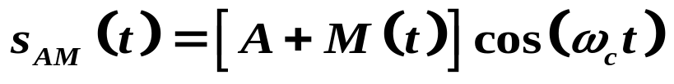
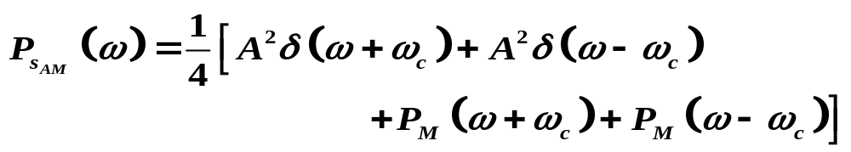
2.1 幅度调制的原理(17)
随机调制信号的功率谱密度特性

Slide 19
2.2 线性调制系统的抗噪声性能(1)
实际中，任何通信系统都避免不了噪声的影响。由有关信道与噪声的内容可知，各种信道中的加性高斯白噪声是普遍存在的一种噪声。
本节将要研究的问题是，在信道加性高斯白噪声的背景下，各种线性调制系统的抗噪声性能。
由于加性噪声被认为只对已调信号的接收产生影响，因而通信系统的抗噪声性能可以用解调器的抗噪声性能来衡量。
Notes:
只讨论AWGN环境下的性能
n_i(t)与已调信号等带宽

Slide 20
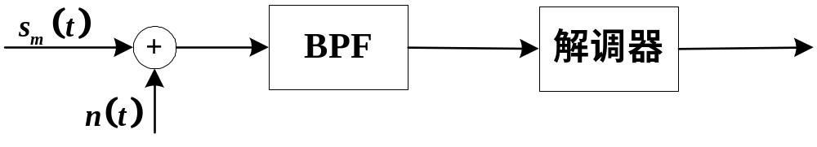




2.2 线性调制系统的抗噪声性能(2)
性能分析模型
( B ~ BPF带宽/已调信号带宽 )
图中，s_{m}(t)为已调信号，n(t)为信道加性高斯白噪声。
带通滤波器的作用是滤除已调信号频带以外的噪声，因此，经过带通滤波器后到达解调器输入端的信号仍可认为是s_{m}(t)，而噪声为n_{i}(t)。
解调器输出的有用信号为m_{o}(t)，噪声为n_{o}(t)。

Slide 21

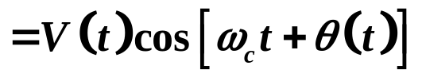

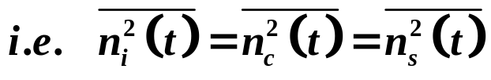
2.2 线性调制系统的抗噪声性能(3)
解调器输入端噪声n_{i}(t)是由平稳高斯白噪声n(t)经过带通滤波器得到。当带通滤波器的带宽远小于其中心频率时，可视为窄带滤波器，故n_{i}(t)为平稳窄带高斯噪声，可表示为：
由随机过程的知识可知，窄带噪声n_{i}(t)及其同相分量n_{c}(t)和正交分量n_{s}(t)的均值都为0，且具有相同的方差，即：

Slide 22
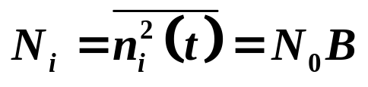
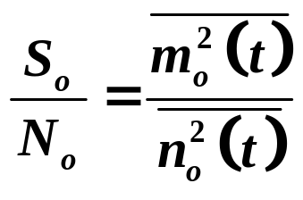
2.2 线性调制系统的抗噪声性能(4)
若白噪声的单边功率谱密度为n₀，带通滤波器是高度为1、带宽为B的理想矩形函数，则解调器的输入噪声功率为：
带宽B等于已调信号的频带宽度。
模拟通信系统的主要质量指标是解调器的输出信噪比。其定义为：
n₀

Slide 23
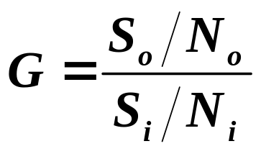
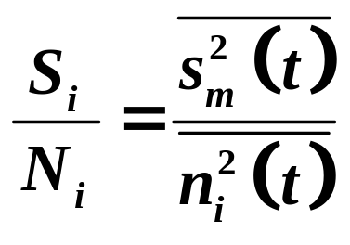
2.2 线性调制系统的抗噪声性能(5)
为了便于比较同类调制系统采用不同解调器时的性能，还可采用调制制度增益或信噪比增益G表示：
式中，S_{i}/N_{i}为输入信噪比，定义为：
调制制度增益(Modulation Gain)
Notes:
调制制度增益(Modulation Gain)

Slide 24
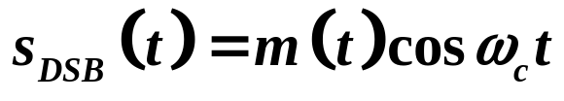



2.2 线性调制系统的抗噪声性能(6)
DSB调制系统的性能 (B=2W )
设解调器输入信号为：
与相干载波cosω_{c}t 相乘后，得：
经低通滤波器后，输出信号为：
解调器输出端有用信号功率为：
Notes:
W： f_{H} 基带信号带宽

Slide 25




2.2 线性调制系统的抗噪声性能(7)
噪声经相干解调、低通滤波器后输出为：
输出噪声功率为：
n₀
n₀

Slide 26




2.2 线性调制系统的抗噪声性能(8)
解调器输入信号平均功率为：
输入信噪比为：
输出信噪比为：
n₀
n₀
n₀
n₀

Slide 27















2.2 线性调制系统的抗噪声性能(9)
依此类推：SSB调制系统的性能 (B=W )
Notes:
若输入信号功率相等，噪声功率谱密度也相等，SSB与DSB的解调性能相同。

Slide 28


2.2 线性调制系统的抗噪声性能(10)
  比较DSB-SC与SSB-SC 系统的抗噪声性能
  是否说明DSB系统的抗噪声性能比SSB系统好呢？答案是否定的。
  因为两者的输入信号功率不同、带宽不同，在相同的噪声功率谱密度n₀条件下，输入噪声功率也不同，所以两者的输出信噪比是在不同条件下得到的。
  若在相同的输入信号功率S_{i}，相同的输入噪声功率谱密度n₀，相同的基带信号带宽条件下，可得出输出信噪比相等的结论。表明：两者的抗噪声性能是相同的。

Slide 29






2.2 线性调制系统的抗噪声性能(11)
AM包络检波的性能
设解调器输入信号为：
解调器输入噪声为：
则解调器输入的信号功率S_{i}和噪声功率N_{i}分别为：

Slide 30



2.2 线性调制系统的抗噪声性能(12)
由于解调器输入是信号加噪声的混合波形，即：
其中：
E(t)便是所求的合成包络。由于E(t)中的信号和噪声存在非线性关系。因此，分为两种特殊情况来考虑。

Slide 31













2.2 线性调制系统的抗噪声性能(13)
  大信噪比情况:
》
》
有用信号
噪声
注：大信噪比下，包络检波的性能与相干解调相同
Notes:
A₀减小，G上升，但不能过调制

Slide 32







2.2 线性调制系统的抗噪声性能(14)
  小信噪比情况:
《
门限效应：小信噪比下，包络检波器把有用信号扰乱成噪声，输出信噪比急剧恶化。
Notes:
门限效应是由包络解调器的非线性解调作用引起的。
相干解调不存在门限效应。

Slide 33
3.1 非线性调制（角度调制）原理(1)
正弦载波有三个参量：幅度、频率和相位。不仅仅可以把调制信号的信息载荷于载波的幅度变化中，还可以载荷于载波的频率或相位中。
若载波的频率随调制信号变化，称为频率调制或调频(Frequency Modulation, FM)；
若载波的相位随调制信号变化，称为相位调制或调相(Phase Modulation, PM)；
在这两种调制过程中，载波的幅度都保持恒定不变，而频率和相位的变化都表现为载波瞬时相位的变化，故把调频和调相统称为角度调制或调角。

Slide 34







3.1 角度调制的原理(2)
角度调制信号的一般表达式为：
所谓相位调制(PM)，是指瞬时相位偏移随调制信号m(t)线性变化，即
K_{p}的含义是单位调制信号幅度引起PM信号的相位偏移量。
所以，调相信号为：

Slide 35



3.1 角度调制的原理(3)
频率调制(FM)，是指瞬时频率偏移随调制信号m(t) 成比例变化，即
此时，相位偏移为：
则调频信号为：
PM与FM的区别：
  PM是相位偏移随调制信号m(t)线性变化；
  FM是相位偏移随m(t)的积分呈线性变化。

Slide 36






3.1 角度调制的原理(4)
单音调制FM与PM
设调制信号m(t)为单一频率的正弦波：
PM信号为：
m_{p}为调相指数，表示最大的相位偏移。
FM信号为：
m_{F}为调频指数：

Slide 37












3.1 角度调制的原理(5)
PM与FM的关系
  直接调频和间接调频
  直接调相和间接调相
Notes:
在预先不知调制信号的具体形式时，无法区分已调信号是PM波还是FM波
PM和FM之间无本质区别

Slide 38


3.1 角度调制的原理(6)
如果FM信号的最大瞬时相位偏移满足以下条件：
FM信号的频谱宽度比较窄，称为窄带调频(NBFM)；否则，为宽带调频(WBFM)。
在窄带调频的情况下：

Slide 39

3.1 角度调制的原理(7)
  区别：AM中两个边频的合成矢量与载波同相，所以只有幅度变化；而NBFM由于下边频为负，有相位变化及很小的幅度变化。

Slide 40
3.1 角度调制的原理(9)
宽带调频：
  调频信号的频谱由载波分量ω_{c}和无数边频组成。
  当n=0时是载波分量ω_{c，}其幅度为AJ₀(m_{f})；
  当n不等于0时，为对称分布在载频两侧的边频分量，其幅度为AJ_{n}(m_{f})，相邻边频之间的间隔为ω_{m}；
  当n为奇数时，上下边频极性相反；当n为偶数时极性相同。

Slide 41












3.1 角度调制的原理(11)
由此可知：FM信号的频谱不再是调制信号频谱的线性搬移。

Slide 42



3.1 角度调制的原理(12)
调频信号的带宽
调频信号的频谱包含无穷多个频率分量，因此理论上调频信号的频带宽度为无限宽。但由于J_{n}(m_{f})随n的增大而逐渐减小，因此只要取适当的n值使边频分量小到可以忽略的程度，调频信号可近似认为具有有限频谱。
调频波的有效带宽为：
这就是广泛用于计算调频信号带宽的卡森公式。
NBFM时：
WBFM时：

Slide 43











4 各种模拟调制系统的性能比较(1)
Notes:
m_{f}: 调频指数；调幅度100%

Slide 44
5 各种模拟调制系统的性能比较(2)
由理论推导可知:
WBFM抗噪声性能最好,DSB,SSB,VSB抗噪声性能次之,AM抗噪声性能最差.
当输入信噪比较高时,FM的调频指数m_{f}越大,抗噪声性能越好.
SSB的带宽最窄,其频带利用率最高;
FM占用的带宽随调频指数m_{f}的增大而增大,其频带利用率最低.可以说,FM是以牺牲有效性来换取可靠性的.因此,m_{f}值的选择要从通信质量和带宽限制两方面考虑.

Slide 45




4 各种模拟调制系统的性能比较(3)
调制 方式 | 传输 带宽 | 直流 响应 | 设备 复杂性 | 主要 应用
DSB |  | 无 | 中等：要求相干解调，常传输小导频 | 模拟数据传输；低带宽多路复用系统
AM |  | 有 | 较小：调制与解调简单 | 无线电广播
SSB |  | 无 | 较大：要求相干解调，调制器也较复杂 | 话音通信，话音频分多路通信
VSB |  | 有 | 较大：要求相干解调，调制器需要对称滤波 | 数据传输，宽带(电视)系统
FM |  | 有 | 中等：调制器有点复杂，解调器较简单 | 数据传输，无线电广播，微波中继

Slide 46
6 频分复用(1)
当一条物理信道的传输能力高于一路信号的需求时,该信道就可以被多路信号共享.
例如:电话系统的干线通常有数千路信号在一根光纤中传输.
复用就是解决如何利用一条信道同时传输多路信号的技术,其目的是为了充分利用信道的频带/时间/空间资源,提高信道的利用率.
两种常用的方法:频分复用(FDM)和时分复用(TDM).

Slide 47
5 频分复用(2)
  频分复用(FDM)：按频率区分信号
  时分复用(TDM)：按时间区分信号
频率
频率
4
3
2
1
2
3
4
1
时间
时间
1

Slide 48
5 频分复用(3)
频分复用是一种按频率来划分信道的复用方式.
在FDM中,信道的带宽被分成多个相互不重叠的频段(子通道),每路信号占据其中一个子通道,并且各路之间留有未被使用的频带(保护频带)进行分隔,以防止信号重叠.在接收端,采用适当的带通滤波器将多路信号分开,从而恢复出所需要的信号.

Slide 49

5 频分复用(4)
频分复用电话系统

Slide 50





5 频分复用(5)
优点：信道复用率高，允许复用的路数多，分路方便
缺点：设备生产较为复杂；滤波器特性不理想和信道内存在非线性会产生路间干扰。

Slide 51
作业
5-2， 5-4， 5-7， 5-10， 5-11， 5-17

